Slide 1
День открытых дверей
Встреча со школьниками. Мастер класс по нарезке овощей.
Профориентационная работа

Slide 2
На экскурсию пришли школьники 9 класса

Slide 3
Приветствие. Знакомство. Славко Т.В. Зам.директора по ПО и БОП и Еремина Л.А. преподаватель экономики

Slide 4
Презентация наших рабочих профессий

Slide 5
Презентация

Slide 6
Машины это интересно!

Slide 7
Преподаватель спец.дисциплин Цыбденова Л.В. Показывает работу тренажера

Slide 8
Украшение салатов, нарезка овощей мастер п/о Назарова М.Д.

Slide 10
Одеваем спецодежду и приступаем к творчеству
А перед этим мы помыли руки

Slide 11
Да, огурцы можно есть

Slide 12
Аккуратно работаем с ножом, не торопимся
Изобретать новое блюдо «Огурец с кровью» не будем

Slide 13
Сложное в простом и простое в сложном

Slide 14
Творческий процесс идет полным ходом
Помогает учащаяся 3 курса Лицисю Даша
и классный руководитель

Slide 15
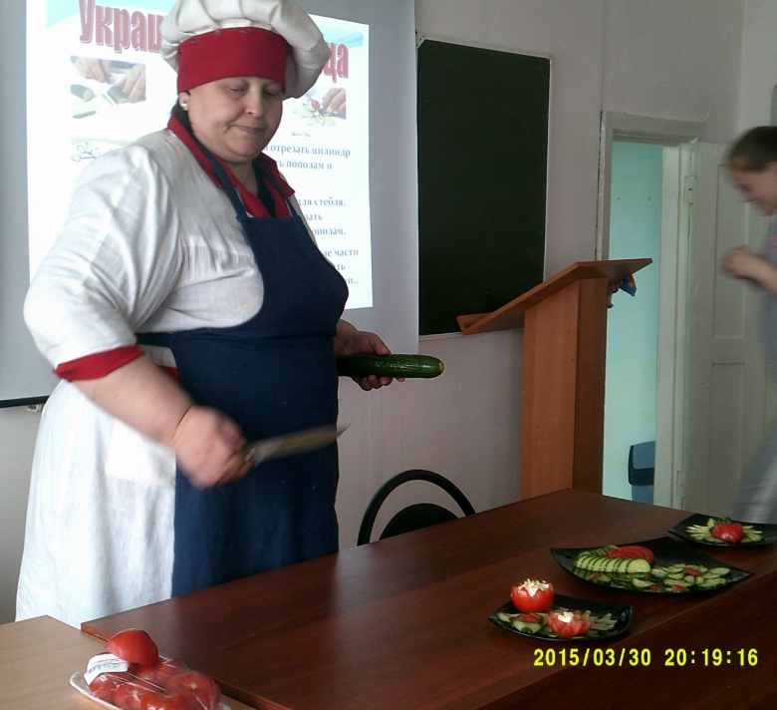
Наш мастер класс подходит к завершению
Если долго мучиться, что-нибудь обязательно получится

Slide 16
А вот и конечный результат

Slide 17
У всех разный, но все равно красивый

Slide 18
Нам было интересно!

